Slide 1


UNIVERSIDAD AUTONOMA DEL ESTADO DE MEXICO
CENTRO UNIVERSITARIO UAEM VALLE DE CHALCO
UNIDAD DE APRENDIZAJE PROCESO PENAL
LICENCIATURA EN DERECHO
SEXTO SEMESTRE
4 HORAS 6 CRÉDITOS
DOCENTE: M. EN D. JOSE JULIO NARES HERNANDEZ
2018 A
MATERIAL DIDÁCTICO: SÓLO VISIÓN PROYECTABLE

Slide 2
UNIDAD DE COMPETENCIA 1. ANTECEDENTES, SUJETOS PROCESALES, DERECHOS Y PRINCIPIOS
Objetivo: Identificar los sistemas de enjuiciamiento, tanto el que rige en la actualidad,
así como los que antecedieron en México, los principios Constitucionales que rigen el
sistema penal acusatorio y los relacionados con el Código Nacional de Procedimientos
Penales, las partes y sujetos procesales que intervienen y los derechos de la víctima u
ofendido, imputado, grupos vulnerables así como los que deben existir en el
procedimiento.
TEMA: 1.1.3 Acusatorio

Slide 3
UNIDAD 1. ANTECEDENTES, SUJETOS PROCESALES, DERECHOS Y PRINCIPIOS CONSTITUCIONALES
TEMA: 1.1.3 Acusatorio

Slide 4
INTRODUCCIÓN
La reforma constitucional de 2008 a diversos artículos de la Constitución Política de los Estados Unidos Mexicanos, con el objetivo de establecer el Sistema Proceso Penal Acusatorio y Oral, implica definir las características esenciales de este modelo denominado como garantista. Uno de los teóricos más representativos de este modelo es Luigi Ferrajoli. El modelo del garantismo penal se basa en el principio de estricta legalidad que corresponde al derecho penal sustantivo, y en el principio de estricta jurisdiccionalidad que corresponde al derecho procesal penal o adjetivo.
Este modelo tiene dos elementos: las garantías penales sustantivas y las garantías penales adjetivas. Ambas garantías se articulan dentro de un sistema de diez axiomas conexos entre sí, tanto lógica como axiológicamente. Las garantías jurisdiccionales de estricta legalidad son las que caracterizan el proceso penal acusatorio, como expone Ferrajoli en su obra Derecho y razón, que se toma como base en esta exposición.

Slide 5
Los principios del proceso penal acusatorio fijan las finalidades u objeto del proceso penal, como se advierte en el siguiente artículo del Código Nacional de Procedimientos Penales (en adelante CNPP):
Artículo 2o. Objeto del Código: Este Código tiene por objeto establecer las normas que han de observarse en la investigación, el procesamiento y la sanción de los delitos, para esclarecer los hechos, proteger al inocente, procurar que el culpable no quede impune y que se repare el daño, y así contribuir a asegurar el acceso a la justicia en la aplicación del derecho y resolver el conflicto que surja con motivo de la comisión del delito, en un marco de respeto a los derechos humanos reconocidos en la Constitución y en los Tratados Internacionales de los que el Estado mexicano sea parte.

Slide 6
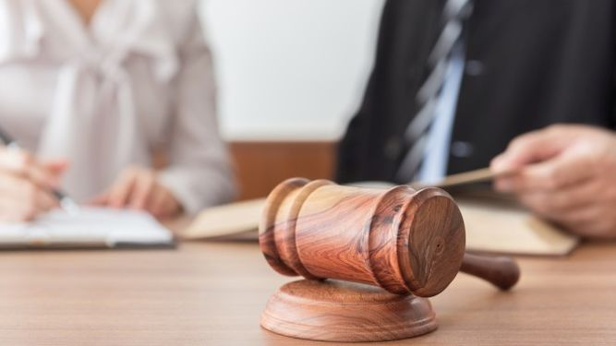
En un contexto de Estado social y democrático de derecho, el procedimiento penal representa uno de los límites del ejercicio del ius puniendi del Estado. Es una herramienta jurídica institucionalizada para solucionar controversias sociales, por lo que se encuentra imbuido de diversas garantías constitucionales para proteger los derechos de las partes que intervienen en el proceso. (Tesis 1a. CXCV/2013)
https://www.prensa.com/fotogalerias/defensa-publica-respeten-garantias-constitucionales_LPRIMA20171221_0028_27.jpg

Slide 7

Ferrajoli en su obra Derecho y razón desarrolla un modelo teórico para explicar el tipo de garantías jurisdiccionales que son propias del proceso penal acusatorio. Su modelo que denomina garantista, reviste no sólo un interés doctrinario, también es un marco de referencia para las autoridades judiciales en su labor de interpretar y aplicar las normas en el proceso penal acusatorio (Ferrajoli, 2009).
https://www.soyconta.mx/wp-content/uploads/2014/04/interpretar-leyes.jpg

Slide 8
Esta concepción garantista se ve reflejada en la siguiente Tesis Aislada, donde se interpreta la relación que existe entre las garantías del derecho penal con las garantías del proceso penal acusatorio:
«La función del Estado regulador se sujeta a los principios rectores de un Estado democrático y de derecho como son los de legalidad, intervención mínima del Estado, ultima ratio del derecho penal y, principalmente, el principio rector del bien jurídico que tutela la norma penal. Esto en convergencia y armonía con los diversos principios rectores del proceso penal acusatorio como son los de presunción de inocencia, defensa adecuada, debido proceso, prueba ilícita, equilibrio e igualdad procesal. Por tanto, debe partirse siempre de estos principios y la supremacía del bien jurídico penal como eje rector, pues sólo así es posible mantener la vigencia del garantismo penal en el reconocimiento y protección de los derechos humanos.» (Tesis 1a. CCCLVII/2015,)

Slide 9
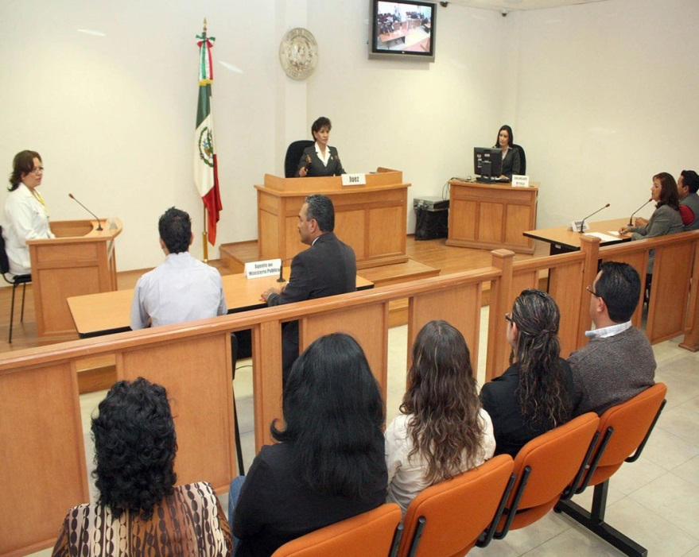
Debido a la innegable estructura garantista del proceso penal acusatorio, en este apartado se exponen aquellos aspectos de la obra de Ferrajoli que resultan útiles para comprender las garantías jurisdiccionales del debido proceso penal.
Ferrajoli elabora un sistema de legalidad penal que tiene por fundamento y fin la tutela de las libertades del individuo frente al poder del Estado. Es un modelo abstracto que funciona como un ideal regulativo del derecho positivo, y como tal nunca realizable en su totalidad, pero al que la realidad se acerca en mayor o en menor medida.
http://indicepolitico.com/wp-content/uploads/2017/08/sistema_de_justicia_penal.jpg

Slide 10
El modelo del garantismo penal se basa en el principio de estricta legalidad que corresponde al derecho penal sustantivo, y en el principio de estricta jurisdiccionalidad que corresponde al derecho procesal penal o adjetivo.
Este modelo, siempre tendencial, tiene dos elementos: las garantías penales sustantivas, y las garantías penales adjetivas. Ambas garantías se articulan dentro de un sistema de diez axiomas conexos entre sí, tanto lógica como axiológicamente.

Slide 11
Estos axiomas en la medida en que se hallan incorporados a los ordenamientos positivos, expresan los fundamentos jurídicos que le dan validez a las normas penales tanto sustantivas como adjetivas.
Los diez axiomas o principios son los siguientes:
A1 Nulla poena sine crimine (No hay pena sin delito): principio de retributividad o de la sucesividad de la pena respecto del delito;
A2 Nullum crimen sine lege (No hay delito sin ley): principio de legalidad, en sentido lato o en sentido estricto;

Slide 12
A3 Nulla lex (poenalis) sine necessitate (No hay ley penal sin necesidad): principio de necesidad o de economía del derecho penal;
A4 Nulla necesitas sine iniuria (No hay necesidad sin injuria): principio de lesividad o de la ofensividad del acto;
A5 Nulla iniuria sine actione (No hay injuria sin acción): principio de materialidad o de la exterioridad de la acción;
A6 Nulla actio sine culpa (No hay acción sin culpa): principio de culpabilidad o de la responsabilidad personal;

Slide 13
A7 Nulla culpa sine iudicio (No hay culpa sin juicio): principio de jurisdiccionalidad, en sentido lato o en sentido estricto;
A8 Nullum iudicium sine accusatione (No hay juicio sin acusación): principio acusatorio o de la separación entre juez y acusación;
A9 Nulla accusatio sine probatione (No hay acusación sin prueba): principio de la carga de la prueba o de verificación;
A10 Nulla probatio sine defensione (No hay prueba sin defensa): principio del contradictorio, o de la defensa, o de refutación. (Ferrajoli, Luigi, Derecho y razón. Teoría del… cit., p. 93).

Slide 14
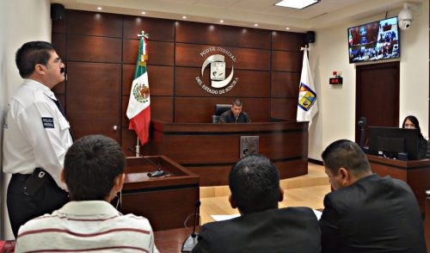
Los seis primeros principios son de carácter penal y los cuatro restantes son de tipo procesal penal. El modelo garantista presenta las diez condiciones, límites o prohibiciones como garantías del ciudadano contra el arbitrio o el error penal.
Según el modelo garantista no se admite imposición de pena alguna sin que se cumpla con cada uno de los principios del derecho penal enunciados, y además mediante su prueba empírica llevada por una acusación ante un juez imparcial, en un proceso público y contradictorio con la defensa y mediante procedimientos legalmente preestablecidos, es decir, mediante un debido proceso.
http://h.canalsonora.com/wp-content/uploads/2016/05/Corte-primer-juicio-oral-500x294.jpg

Slide 15

De ahí que el modelo penal garantista sea identificado con el del estado de derecho: “entendiendo por esta expresión un tipo de ordenamiento en que el poder público, y específicamente el penal, está rígidamente limitado y vinculado a la ley en el plano sustancial (o de los contenidos penalmente relevantes) y bajo el procesal (o de las formas procesalmente vinculantes).” (Ibidem, p. 104).
https://www.definicionabc.com/wp-content/uploads/poder-legislativo-300x220.jpg

Slide 16
El modelo penal garantista es un modelo de derecho penal mínimo centrado en el principio in dubio pro reo. Los principios del garantismo penal se encuentran más o menos incorporados a las constituciones y codificaciones de los ordenamientos legales, siendo principios jurídicos del moderno estado de derecho. Dichos principios son la base para derivar mediante silogismos, otros teoremas, axiomas y tesis que en su conjunto configuran el modelo penal garantista.

Slide 17

Las garantías son los mecanismos institucionales dirigidos a asegurar la máxima correspondencia entre normatividad y efectividad en la tutela o en la satisfacción de los derechos subjetivos.
Las garantías son vínculos normativos idóneos para asegurar efectividad a los derechos subjetivos y, más en general, a los principios axiológicos sancionados por las leyes.
https://hojaderutadigital.mx/wp-content/uploads/2018/03/pgr-durango-min.jpg

Slide 18
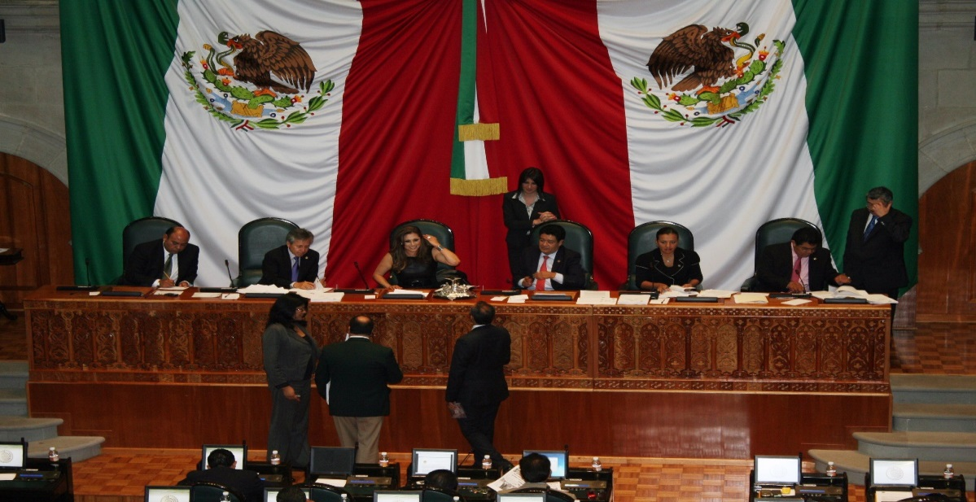
Las garantías penales consisten en un sistema de prohibiciones hacia las autoridades del Estado, como prohibiciones de castigar, de registrar, de privar de libertad, de censurar o de sancionar de cualquier otra forma, si no concurren las condiciones establecidas por la ley en garantía del ciudadano ante los abusos de poder.
http://www.edomexaldia.com.mx/wp-content/uploads/2012/08/legisladores.jpg

Slide 19

Es imposible establecer criterios positivos y absolutos de justificación externa y de legitimación interna de los contenidos de las prohibiciones, pero si se pueden formular criterios negativos o limitadores, realizables sólo relativa y tendencialmente, con el valor de condiciones necesarias, aunque no suficientes, de legitimidad.
Con la finalidad de determinar la legitimidad interna o formal de los contenidos de dichas prohibiciones, Ferrajoli realiza el análisis teórico de los principios que forman el sistema garantista, formulando las preguntas por el “cuándo” y el “cómo” de la intervención penal para castigar, prohibir y juzgar, cada una de ellas correlativas a la pena, al delito y al proceso penal:
http://www.emplea.universia.es/informacion/dcho_laboral/images_secciones/delito6.jpg

Slide 20
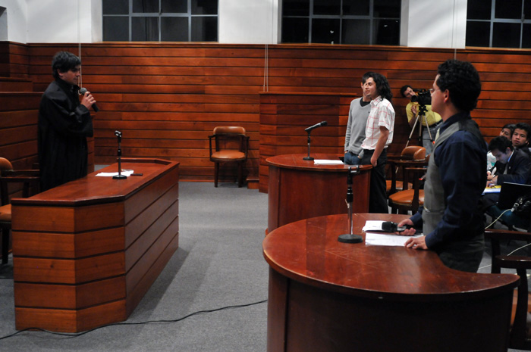
a) Los principios de retributividad, legalidad y de necesidad, responden a las preguntas “cuándo y cómo castigar” y expresan las garantías relativas a la pena;
b) Los principios de lesividad, materialidad y culpabilidad, responden a las preguntas “cuándo y cómo prohibir” y expresan las garantías relativas al delito;
c) El principio acusatorio, el principio de la carga de la prueba, y el principio contradictorio, responden a las preguntas “cuándo y cómo juzgar” y expresan las garantías relativas al proceso penal.
Ibidem, p. 353.
http://agenciadenoticias.unal.edu.co/uploads/pics/AgenciaUN_0922_1_21.jpg

Slide 21

De la exposición que Ferrajoli hace de este sistema garantista, en el presente estudio se retoman principalmente aquellos aspectos relacionados con las garantías adjetivas o instrumentales.
http://assets.tiempo.com.mx/uploads/imagen/imagen/130675/foro_seguridad.png

Slide 22

Los principios intervienen en la formulación de los contenidos de las prohibiciones permitidas por las normas sustanciales y por las normas adjetivas. Las normas sustanciales son las normas del derecho penal relativas a la regulación de los presupuestos de la pena; y por el contrario, las normas adjetivas son las normas instrumentales del derecho procesal relativas a los métodos y a las formas de comprobación de aquéllos.
En tal virtud, las garantías procesales y en general las normas que regulan la jurisdicción, se llaman también “instrumentales”, frente a las garantías y a las normas penales, designadas en cambio como “sustanciales”. Las garantías sustanciales del derecho penal, son las garantías de lesividad, materialidad y culpabilidad; y las garantías instrumentales del derecho procesal son las de presunción de inocencia, prueba y defensa.
http://roleplayjuridico.com/wp-content/uploads/2016/04/Fijaci%C3%B3n-de-hechos-controvertidos-en-el-procedimiento-civil-570x321.jpg

Slide 23

La finalidad general del derecho penal es la prevención en un doble aspecto: la prevención de los delitos y la prevención de las penas arbitrarias. Ambas finalidades están conectadas sobre esta base: legitiman conjuntamente la “necesidad política” del derecho penal como instrumento de tutela de los derechos fundamentales, definiendo éstos normativamente los ámbitos y límites de aquél en cuanto bienes que no está justificado lesionar ni con los delitos ni con los castigos.
Las garantías penales se orientan, por un lado, a minimizar los delitos; y por otro lado, a minimizar al máximo los márgenes de arbitrio del poder judicial, lo que otorga su significado al garantismo mayoritario.
Ibidem, p. 335.
http://www.economistjurist.es/wp-content/uploads/sites/2/2015/09/7_Penal.jpg

Slide 24

Entre las garantías penales y garantías procesales existe un nexo estructural y funcional. En lo referente, las garantías penales al condicionar la pena a los presupuestos del delito (lesión, acción y culpabilidad), tendrán efectividad en tanto dichos presupuestos sean objeto de un juicio de estricta jurisdiccionalidad que garantice al máximo la imparcialidad, la veracidad y el control judicial. Se infiere de lo anterior que las garantías penales para tener efectividad, se encuentran acompañadas por el conjunto correlativo de las garantías procesales expresadas por los principios que responden a las dos últimas preguntas, “cuándo” y “cómo juzgar”.
https://im.tiscali.cz/press/2012/12/11/49998-vezeni-ilustracni-foto-653x367.jpg

Slide 25

Dichos principios son los de presunción de inocencia hasta prueba en contrario; la separación entre acusación y juez; la carga de la prueba y el derecho del acusado a la defensa. El nexo funcional implica, a la inversa y en un sentido de reciprocidad, que las garantías penales son necesarias para garantizar que los juicios no sean arbitrarios.
https://derechofacil.files.wordpress.com/2012/03/carga-de-la-prueba.jpg

Slide 26
La principal garantía procesal es el principio de jurisdiccionalidad que se expresa en el axioma nulla culpa sine iudicio (no hay culpa sin juicio), que es el presupuesto de todas las demás garantías.
El antecedente del principio de jurisdiccionalidad tiene su primera enunciación legal en el artículo 39 de la Magna Charta inglesa de 1215, que dice: “Ningún hombre libre será detenido ni preso, ni desposeído de sus derechos ni posesiones, ni declarado fuera de la ley, ni exiliado, ni modificada su posición de cualquiera otra forma, ni procederemos con fuerza contra él, ni mandaremos a otros hacerlo, a no ser por un juicio legal de sus iguales o por la ley del país”.

Slide 27
Este principio contiene implícitamente tres garantías:
a) El habeas corpus, que significa la inmunidad del ciudadano frente a restricciones arbitrarias de su libertad personal y, en general, frente a castigos o intervenciones de autoridades que transgredan sus derechos;
b) la reserva de jurisdicción en materia penal, según la cual la averiguación y represión de los delitos procede mediante un “juicio legal” seguido ante un sujeto imparcial e independiente;
c) la presunción de inocencia, que prescribe que nadie puede ser tratado o castigado como culpable, sin un “juicio legal” y hasta antes de que éste concluya.
Es conveniente señalar que el principio de jurisdiccionalidad expuesto por Ferrajoli, corresponde a lo que desde la tradición inglesa se entiende como el debido proceso legal.
Ibidem, p. 539.

Slide 28

Estas garantías pertenecen a la jurisdiccionalidad lata, la cual es propia de cualquier tipo de proceso, sea acusatorio o inquisitivo, y se corresponde con tres tesis: nulla poena, nullum crimen, nulla culpa sine iudicio. Por su lado el principio de jurisdiccionalidad en sentido estricto, está formado por las tres tesis que dicen, nullum iudicium sine accusatione, sine probatione y sine defensione.
Estas tres tesis expresan los procedimientos y las garantías de los que depende el carácter declarativo del juicio.
Idem.
https://1.bp.blogspot.com/-WvRga1AUVVo/WvHwfhbt4hI/AAAAAAAAAbE/Xozj0K_ViKYV9XzjRbsDDuAkds_tpx2owCLcBGAs/s1600/abogados.jpg

Slide 29

La jurisdiccionalidad en sentido estricto supone la forma acusatoria del proceso, definido como:
Precisamente, se puede llamar acusatorio a todo sistema procesal que concibe al juez como un sujeto pasivo rígidamente separado de las partes y al juicio como una contienda entre iguales iniciada por la acusación, a la que compete la carga de la prueba, enfrentada a la defensa en un juicio contradictorio, oral y público y resuelta por el juez según su libre convicción. A la inversa, llamaré inquisitivo a todo sistema procesal donde el juez procede de oficio a la búsqueda, recolección y valoración de las pruebas, llegándose al juicio después de una instrucción escrita y secreta de la que están excluidos o, en cualquier caso, limitados la contradicción y los derechos de la defensa.
Ibidem, p. 564.
http://mongolcom.mn/uploads/post/201511/600/069fccbc504924ac32dc028c6a92cb0b8948a876.jpg

Slide 30

El modelo del proceso penal acusatorio y el modelo del proceso penal inquisitivo, se distingue porque a cada uno de ellos le corresponden diversos sistemas de garantías jurisdiccionales. Las garantías jurisdiccionales son de dos tipos: Las garantías orgánicas y las garantías procesales. Las garantías orgánicas tienen que ver en parte con cuestiones de justificación externa, relativas más bien a requisitos de cómo conciliar mediante las adecuadas garantías, imparcialidad y capacidad técnica del juez, libre convicción y motivación, independencia y sujeción a la ley.
Estas garantías son generalmente (excepto la de separación de la acusación) para todo tipo de juicio, aunque no sea penal, y sirven para integrar la jurisdiccionalidad en sentido lato.
https://static.wixstatic.com/media/a6be3d_a5888247afef4d9e8073fc31114548e5.png

Slide 31
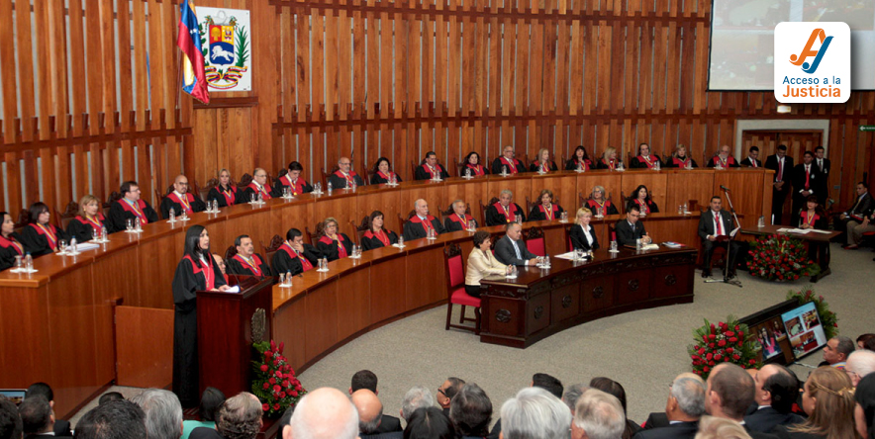
Ferrajoli explica que las garantías orgánicas del proceso penal acusatorio son tres: la separación del juez de la acusación; la independencia externa e interna del juez; la garantía del juez natural. En el modelo garantista la base de las garantías orgánicas es la garantía de separación entre juez, los sujetos del proceso y el órgano acusador.
Ibidem, pp. 581-584.
http://www.accesoalajusticia.org/wp/wp-content/uploads/2016/08/sala-plena.jpg

Slide 32
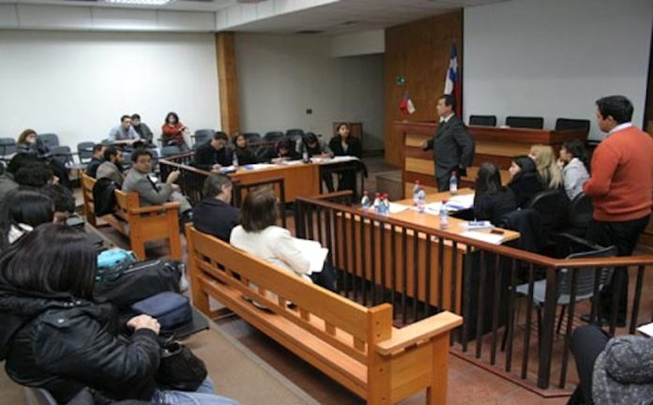
Esta garantía representa por un lado, la imparcialidad del juez respecto a las partes de la causa; y por otro lado, un presupuesto de la carga de la imputación y de la prueba que tiene la acusación, que son las primeras garantías procesales del juicio.
La garantía de separación entre el juez y la acusación, asegura la garantía de imparcialidad del juez con relación a los fines de cada una de las partes, debe ser personal e institucional.
https://rotativo.com.mx/assets//2016/12/sistema-justicia-penal-acusatorio-696x432.jpg

Slide 33

La imparcialidad personal supone en primer lugar, que el juez no tenga ningún interés privado en el resultado de la causa, teniendo las partes la garantía de la recusabilidad del juez.
https://www.definicionabc.com/wp-content/uploads/Imparcial.jpg

Slide 34

En segundo lugar, el juez no debe tener ningún interés púbico o institucional, en especial que no ejercite de manera concomitante las funciones de acusación, además de otras garantías procesales que aseguran que esté exento de algún interés institucional, como son las relativas a la conducción de la instrucción, a la publicidad del juicio, a las modalidades del interrogatorio, a las técnicas de formación y refutación de las pruebas, así como del concurso de otras garantías orgánicas.
http://inmobiliarios.ec/wp-content/uploads/2015/10/shutterstock-275670239-1444339002-d5404c46bc639c04673e80f7f4244221.jpg

Slide 35
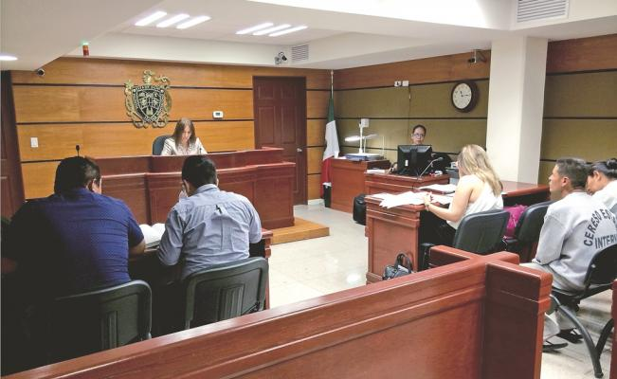
En tercer lugar, el acusador y el defensor deben tener garantizada la igualdad procesal para que la imparcialidad del juez no se vea afectada por algún desequilibrio de poder o confusiones entre funciones de enjuiciamiento y funciones de acusación.
http://www.eluniversal.com.mx/sites/default/files/styles/f03-651x400/public/2017/11/24/fotos_sistema_penal_oral_52511539.jpg?itok=4EMnD9fD

Slide 36
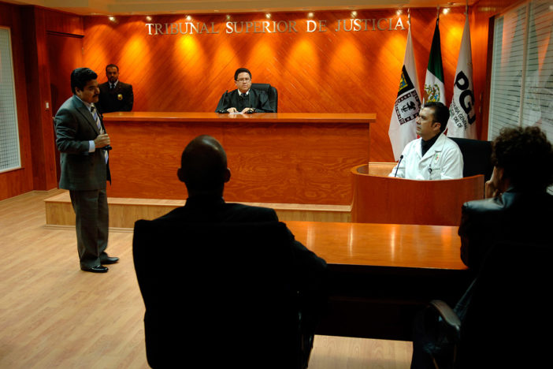
La segunda garantía orgánica relativa a la independencia externa e interna del juez, es producto de la separación de poderes, lo que evita la subordinación de sus decisiones a cualquier otro poder, en respeto al principio de estricta jurisdiccionalidad y de los derechos fundamentales de la persona.
https://cdn.proceso.com.mx/media/2016/06/138859-a85ce25bea91e02a0_pf-8496080430-mar-md15-c-702x468.jpg

Slide 37
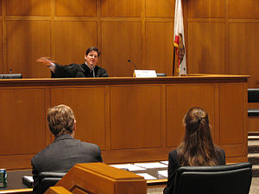
La tercera garantía orgánica es la garantía del juez natural, que de acuerdo al régimen de competencias como medida de la jurisdicción, significa tres cosas: la necesidad de que el juez sea preconstituido por la ley de forma rígida y vinculante, y no elegido posteriormente a las causas; la inderogabilidad y la indisponibilidad de las competencias; la prohibición de jueces extraordinarios y especiales.
https://upload.wikimedia.org/wikipedia/commons/thumb/3/34/Miles_Ehrlich%2C_judge.jpg/300px-Miles_Ehrlich%2C_judge.jpg

Slide 38
Por otro lado, las garantías procesales son las relativas a la formación del juicio. Mientras el proceso inquisitivo se encuentra regulado por la jurisdiccionalidad lata, que sólo requiere de la existencia de un juicio como requisito para la imposición de la pena.
En cambio, las garantías procesales que son propias del modelo acusatorio provienen de la jurisdiccionalidad estricta, el cual se corresponde con el modelo de estricta legalidad del derecho penal garantista.
En el proceso acusatorio se exige además del juicio, que éste se desarrolle con las garantías procesales en materia de prueba y de defensa que hacen posible la verificación y la refutación.
Ibidem, p. 605.

Slide 39
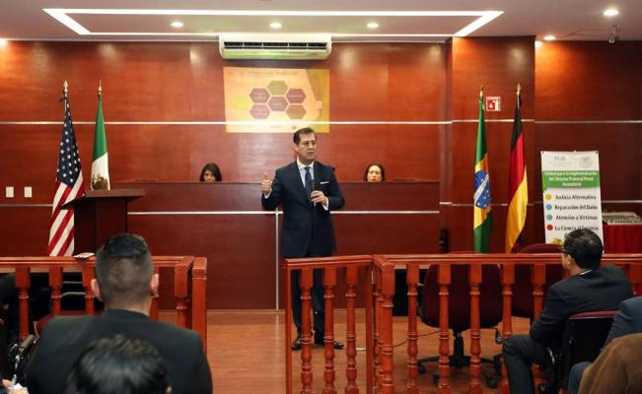
Las garantías procesales aseguran que la relación entre los sujetos del proceso se desarrolle de acuerdo a los papeles que a cada una de ellas corresponde: a la acusación y a la defensa les corresponden respectivamente, la prueba y la refutación; y al juez le toca tomar la decisión. Dichas garantías son las garantías procesales primarias y las garantías procesales secundarias.
http://www.eluniversal.com.mx/sites/default/files/styles/f03-651x400/public/2016/02/19/sistemapenal.jpg?itok=Ag-EbWoV

Slide 40

Las garantías procesales primarias son tres:
la formulación de la imputación, con la que se formaliza la hipótesis acusatoria y se hace efectiva la contradicción (nullum iudicium sine accusatione);
la carga de la prueba de tal hipótesis, que pesa sobre el acusador (nulla accusatio sine probatione);
el derecho de defensa atribuido al imputado (nulla probatio sine defensione).
A estas tres garantías es necesario adicionar otras cuatro garantías no expresadas de manera autónoma en el sistema garantista, pues tienen la función de asegurar el cumplimiento de las garantías primarias, razón por la cual se les puede llamar de segundo nivel o secundarias.
http://www.garciaherreros-abogados.com/wp-content/uploads/2015/01/frustrated-1174084_640.jpg

Slide 41
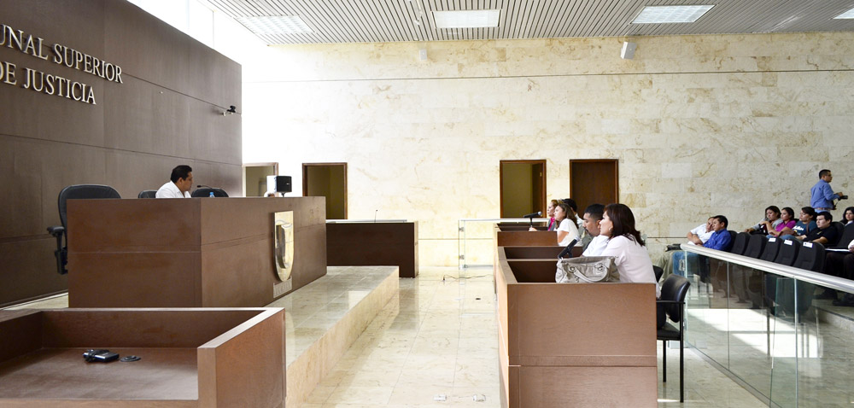
Estas últimas garantías son:
la garantía de publicidad, que posibilita el control interno y externo de toda la actividad procesal;
la garantía de oralidad, que implica la inmediación y la concentración de la instrucción probatoria;
la garantía de legalidad de los procedimientos, que impone que toda actividad judicial se desarrolle, bajo pena de nulidad, según un rito legalmente preestablecido;
la garantía de motivación, que documenta y garantiza el carácter cognoscitivo del sistema, es decir, la fundamentación de las hipótesis acusatorias formuladas a la luz de las pruebas y contrapruebas, o en su caso la falta de fundamentación.
Ibidem, p. 606.
https://www.poderjudicialyucatan.gob.mx/blog/imagenes/blog173_1.jpg

Slide 42
Son condiciones o garantías procesales específicamente jurídicas, las numerosas reglas o técnicas de juicio dirigidas a asegurar la efectividad de las resoluciones judiciales obtenidas mediante inducción:
la carga de la prueba a cargo de la acusación;
la publicidad, la oralidad y la inmediación del juicio;
las normas de exclusión o de inadmisibilidad (no de los indicios sino) de las pruebas en cuanto subjetivamente no fiables;
los derechos de la defensa y la paridad de poderes entre las partes en causa;

Slide 43

la motivación pública de la decisión, mediante la explicación de todas las inferencias inductivas que apoyan la conclusión dispositiva a partir de todos los datos probatorios ritualmente recogidos en las actas del proceso;
el control de las decisiones mediante la pluralidad de los grados de juicio activables por las partes insatisfechas;
la separación institucional del juez como tercero imparcial respecto de las partes en causa, y las conexas garantías orgánicas de la independencia, la inamovilidad y la predeterminación natural del juez, además de la de sus competencias.
http://www.andbank.es/observatoriodelinversor/wp-content/uploads/2015/07/foto-planificaci%C3%B3n-financ.png

Slide 44
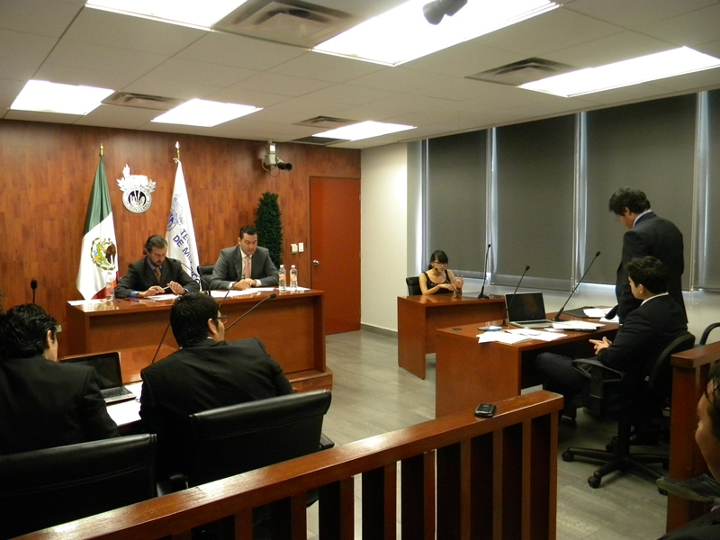
De la presencia o ausencia de las garantías procesales de carácter intrínsecamente jurídico, depende la distinción entre proceso acusatorio y proceso inquisitivo, así como entre los distintos modelos de proceso históricamente existentes.
https://userscontent2.emaze.com/images/ecf58631-cec4-4bd4-bebf-ec7bad39f75e/6159eba77c89bfb76b612dba50c496cf.jpg

Slide 45
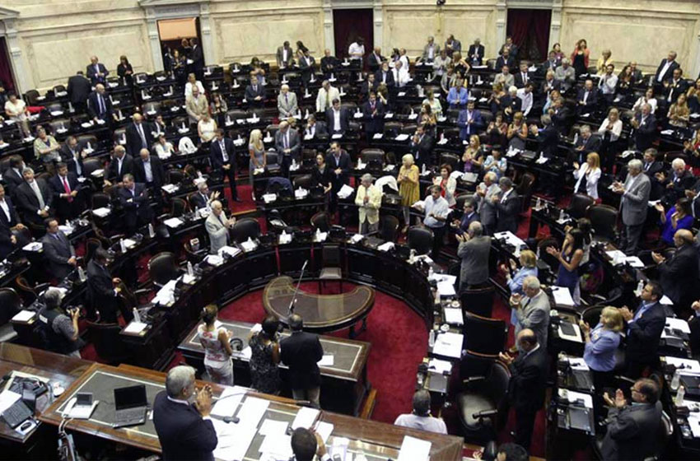
El proceso penal garantista se orienta a la averiguación de una verdad procesal empírica, lo que asegura la obtención de una verdad mínima en orden a los presupuestos de la sanción, protegida por garantías como la presunción de inocencia, la carga de la prueba para la acusación, el principio in dubio pro reo, la publicidad del procedimiento probatorio, el principio de contradicción y el derecho de defensa mediante la refutación de la acusación, entre otras más.
Ibidem, p. 540.
https://elmarplatense.com/wp-content/uploads/2017/11/camara-de-diputados.jpg

Slide 46
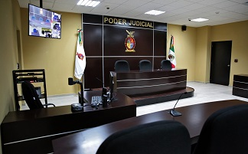
El modelo del proceso penal garantista confiere fundamento y justificación a la legitimidad del poder judicial y a la validez de sus pronunciamientos, ajeno al valor político del órgano judicial o al valor intrínseco de justicia de sus decisiones.
La verdad legal de las decisiones jurisdiccionales, aun cuando aproximativa o relativa, se funda en los conocimientos que el órgano judicial asume como base de sus pronunciamientos.
http://enteratealdia.com/images/estatales/Salas_orales.JPG

Slide 47

Conforme a este modelo, los actos jurisdiccionales constan de proposiciones asertivas, susceptibles de verificación y refutación; así como de proposiciones prescriptivas, justificadas, legitimadas o motivadas, por las primeras.
Este modelo impone procedimientos de control mediante prueba y refutación, que únicamente un proceso de partes fundado sobre el conflicto institucional entre acusación y defensa, es capaz de garantizar.
http://p1.img.cctvpic.com/photoworkspace/contentimg/2014/12/09/2014120911144260470.jpg

Slide 48

Esta fundamentación sobre la verdad es la fuente de legitimación específica de la jurisdicción penal en un estado de derecho. La actividad jurisdiccional al emitir sus sentencias, es una actividad prescriptiva que tiene por necesaria justificación una motivación total o parcialmente fundada en hecho y en derecho.
https://encrypted-tbn0.gstatic.com/images?q=tbn:ANd9GcQht45x9PTmjmYZ_A9xudSMdiuimrd72HzhBQ3-woD0gKE22-3q

Slide 49

En este sentido, las sentencias penales en observancia de las garantías de estricta legalidad y de estricta jurisdiccionalidad, deben estar debidamente motivadas mediante argumentos de hecho y de derecho, por lo que incluyen:
a) Una motivación formada predominantemente por proposiciones asertivas, y
b) una parte dispositiva que es asertiva en lo relativo a la motivación y preceptiva en lo demás.
Ibidem, p. 542.
https://thumbs.dreamstime.com/b/preso-y-oficial-de-polic%C3%ADa-7544945.jpg

Slide 50

De este modo la legitimación interna, jurídica o formal de las resoluciones penales, se encuentra condicionada normativamente por la existencia y el valor de sus motivaciones. Toda vez que el valor de las aserciones es la verdad, se extrae como consecuencia que las sentencias penales son los únicos actos normativos cuya validez se funda sobre la verdad.
https://i.ytimg.com/vi/4cMwO-gI39E/hqdefault.jpg

Slide 51
GARANTÍA DEL DEBIDO PROCESO EN EL PROCEDIMIENTO PENAL

Slide 52

La ley penal implica la intervención de las autoridades del Estado en los derechos fundamentales de los gobernados, principalmente en el derecho fundamental de libertad.
Carbonell, Miguel (coord.), Argumentación jurídica. El juicio de ponderación y el principio de proporcionalidad, 4a. ed., México, Porrúa e Instituto de Investigaciones Jurídicas-UNAM, 2015, p. XIV.
Previa la afectación a los derechos fundamentales del gobernado, éste tiene derecho al debido proceso penal establecido en los numerales 14 y 20 de la Constitución Mexicana, que constituyen el parámetro sustancial para definir en la legislación secundaria, es decir en el código adjetivo, las reglas del procedimiento penal acordes a un debido proceso.
Borrego Estrada, Felipe, “El principio de contradicción en el Nuevo Sistema de Justicia Penal Acusatorio”, pp. 153-167, en Gómez González, Arely (coord.) (2016). Reforma penal 2008-2016. El sistema penal acusatorio en México, México, INACIPE, 2016, p. 155.
https://www.criptonoticias.com/regulacion/gibraltar-propone-proyecto-de-ley-regular-uso-de-blockchain/

Slide 53
El CNPP contiene los principios de previo juicio y debido proceso como principios rectores del proceso penal acusatorio, como lo prescribe el siguiente artículo:
Artículo 12. Principio de juicio previo y debido proceso
Ninguna persona podrá ser condenada a una pena ni sometida a una medida de seguridad, sino en virtud de resolución dictada por un órgano jurisdiccional previamente establecido, conforme a leyes expedidas con anterioridad al hecho, en un proceso sustanciado de manera imparcial y con apego estricto a los derechos humanos previstos en la Constitución, los Tratados y las leyes que de ellos emanen.

Slide 54
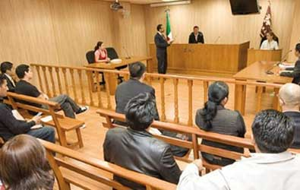
En la inicial porción normativa de este artículo se encuentra el principio de previa audiencia penal, conforme al cual en el proceso penal acusatorio sólo se aplica una sanción con base a que existió previo juzgamiento conforme a las leyes preexistentes, y ante juez o tribunal competente.
El principio de previa audiencia en materia penal, ordena que ninguna persona inculpada de la comisión de un hecho delictivo pueda ser condenada sin que tenga una verdadera posibilidad procesal de ser oída y vencida en juicio.
http://www.planoinformativo.com/stock12/image/2014/Diciembre/10/juicio.jpg

Slide 55

La segunda porción normativa del numeral 12 del CNPP contiene el principio del debido proceso penal, que indica que el proceso debe ser sustanciado de manera imparcial y con apego estricto a los derechos humanos previstos en la Constitución, los Tratados y las leyes que de ellos emanen.
El principio del debido proceso penal determina el ámbito de validez del proceso penal, pues postula como condición de validez de una sentencia penal, la obligación de la autoridad judicial de respetar las formalidades esenciales del procedimiento que garantizan una oportuna y adecuada defensa.
https://www.elsotano.com/cover/864/4/1/358-450/codigo-nacional-de-procedimientos-penales/9786077787952.jpg

Slide 56
El debido proceso penal es un principio informador de todo el proceso penal, lo cual significa que sus normas deben ser interpretadas en concordancia con el mismo. Se encuentra reconocido como derecho humano por la Corte Interamericana de Derechos Humanos, que lo define “como el conjunto de requisitos que deben observarse en las instituciones procesales a fin de que las personas puedan defenderse adecuadamente ante cualquier tipo de acto emanado del Estado que pueda afectar sus derechos (…)”.
Tesis VII.4o.P.T.5 P, Semanario Judicial de la Federación y su Gaceta, Décima Época, t. 2, noviembre de 2013, p. 1298.

Slide 57

El Pacto Internacional de Derechos Civiles y Políticos en el numeral 14.1, define el debido proceso penal indicando que toda persona tiene derecho a ser oída públicamente y con las debidas garantías por un tribunal competente, independiente e imparcial, en la substanciación de cualquier acusación de carácter penal formulada contra ella o para la determinación de sus derechos u obligaciones de carácter civil.
http://www.focosocial.cl/admin/fotos/pub_34.jpg

Slide 58

El debido proceso penal tiene como propósito primordial poner límites al poder punitivo del Estado (ius puniendi), y evitar los posibles abusos en detrimento de los derechos fundamentales de los gobernados, de tal forma que la persona que sea parte del proceso penal no sea sujeto de decisiones arbitrarias. En tal virtud, el debido proceso penal al que se somete el procedimiento jurisdiccional, guía aquellas prevenciones que son indispensables para evitar que la autoridad afecte o lesione los derechos fundamentales de las partes.
Levene, Ricardo (hijo), “El debido proceso legal”, en El debido proceso penal y otros temas, San José de Costa Rica, ILANUD y Corte Suprema de Justicia, 1981, p, 15.
https://s3-sa-east-1.amazonaws.com/assets.abc.com.py/2017/11/29/las-fuerzas-del-orden-chavistas-han-usado-brutalidad-torturas-y-persecucion-politica-con-impunidad-contra-quienes-se-oponen-al-regimen_885_573_1562333.jpg

Slide 59

De este modo busca salvaguardar de manera efectiva los derechos y libertades de las partes procesales, ofreciéndoles equilibrio y seguridad jurídica.
Fix-Fierro, Héctor y Abad Suárez Ávila, Alberto, “Hacia una defensa pública de calidad. El nuevo diseño institucional de las defensorías públicas en las entidades federativas de la república mexicana”, pp. 157-200, Revista Mexicana de Derecho Constitucional, Núm. 32, enero-junio 2015, p. 160.
https://2.bp.blogspot.com/-h5adtxo5AS4/Wha3CkUmjQI/AAAAAAAAEnQ/aMbPmfPRPFMF4OoiQKg3GDA0lH4B-R4VACLcBGAs/s1600/seguridad%2Bjuridica.jpg

Slide 60
Los principios para su aplicación necesitan concretarse a través de “reglas” que prevean conductas a seguir en los casos concretos.
El principio del debido proceso determina las reglas del procedimiento penal, como expone García:
“Es necesario observar la diferencia que media —y que no siempre atiende nuestra ley— entre principios, cuyas connotaciones llevamos dichas, y reglas del procedimiento, que son la aplicación de los principios a la organización y el desarrollo de éste; en otros términos, la factura de las reglas refleja —o debiera reflejar— la orientación de los principios; estos imperan sobre aquéllas y determinan la expresión y la orientación de las reglas del procedimiento.
García Ramírez, Sergio, “Los principios del procedimiento penal. Constitución y Código Nacional”, pp. 367-393, en Gómez González, Arely (coord.), Reforma penal 2008-2016. El sistema penal acusatorio en México, México, INACIPE, 2016, p. 369.

Slide 61
El procedimiento ordinario se aplicará observando las reglas generales del debido proceso en su vertiente adjetiva, un derecho que el CNPP reconoce al establecer el derecho de las partes de llevar a cabo el procedimiento de acuerdo con las reglas generales del debido proceso adjetivo, las que garantizan una adecuada y oportuna defensa antes del acto privativo de derechos fundamentales sustantivos, como la libertad, propiedad, posesiones o derechos.
Dada su función instrumental, el debido proceso adjetivo otorga facultades que posibilitan a una persona participar en cada una de las etapas que conforman el procedimiento jurisdiccional.

Slide 62

El debido proceso penal es el derecho que tienen las partes a las formalidades esenciales del procedimiento, es un derecho de defensa que asiste por igual al imputado como a la víctima, con la atribución tanto de ejercerlo como el de reclamar su debida protección en cada una las etapas y audiencias del procedimiento penal; y tiene como garantía el irrestricto deber de las autoridades de procuración de justicia y de las autoridades judiciales, de cumplir con las formalidades del procedimiento penal, es decir, tienen el deber de garantía de las libertades y derechos del imputado durante el procedimiento penal.
http://icalapalma.com/wpcontent/uploads/2018/04/1522651302_373355_1522651646_noticia_normal_recorte1.jpg

Slide 63

La garantía del debido proceso penal es el derecho de toda persona a ser oída públicamente a fin de que pueda defenderse de manera adecuada y oportuna en el procedimiento jurisdiccional; y para las autoridades de procuración y administración de justicia, las garantías del debido proceso son deberes que forman prohibiciones de lesión, por ser el debido proceso un derecho negativo de libertad.
El debido proceso penal determina el ámbito de validez del proceso penal, en consecuencia es una garantía de observancia obligatoria para las autoridades de procuración y administración de justicia.
https://gr-asesores.com/wp-content/uploads/gr-183.jpg

Slide 64
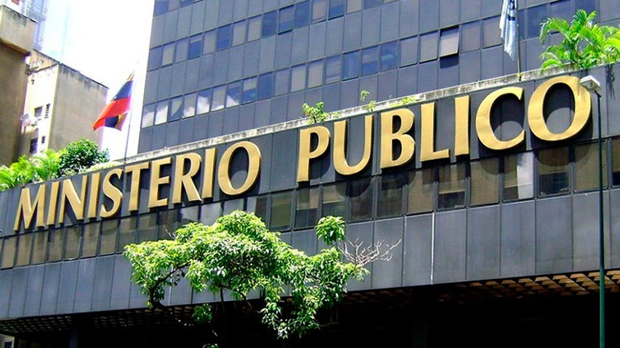
El Ministerio Público durante el desempeño de su función, tiene la obligación de garantizar el debido proceso a las partes.
De acuerdo con el artículo 129 del CNPP, que establece el deber de objetividad y debida diligencia del Ministerio Público, la investigación debe ser objetiva y referirse tanto a los elementos de cargo como de descargo y conducida con la debida diligencia, a efecto de garantizar el respeto de los derechos de las partes y el debido proceso.
Asimismo, las autoridades jurisdiccionales durante el proceso penal, tienen la obligación de garantizar los derechos humanos de la víctima y del imputado durante el procedimiento, así como las formalidades del debido proceso en todos los actos procedimentales y las resoluciones que emitan.
https://cdn.noticiaaldia.com/wpcontent/uploads/2017/06/mp19.jpg

Slide 65
El debido proceso se encuentra reconocido en el CNPP como la columna vertebral del procedimiento penal, pero esto no significa que sea su único contenido normativo e interpretativo. En primer lugar, el CNPP no sólo establece los derechos del debido proceso, pues como se ha dicho en líneas anteriores, contiene la parte adjetiva de los derechos humanos, principios y garantías de todas las normas constitucionales de contenido procesal.
En segundo lugar, las formalidades esenciales del procedimiento agrupadas bajo la noción del derecho al debido proceso, no tienen un carácter cerrado, su contenido genérico e indeterminado puede verse ampliado por la jurisprudencia según la naturaleza jurídica de cierto tipo de casos y de procedimientos jurisdiccionales; o puede derivarse de otras garantías contenidas en la Constitución o en los tratados internacionales.
Del Castillo del Valle, Alberto, Derechos humanos, garantías y amparo, 5a. ed., México, Ediciones jurídicas alma, 2016, p. 59.

Slide 66
Es complejo identificar las regulaciones procesales que se proyectan como exigencias o contenidos mínimos del debido proceso penal. Tratar de asir el contenido del debido proceso penal se dificulta porque es un derecho en constante evolución.
Como apunta García, el proceso penal no es estático en el tiempo, pues se suman nuevos derechos y garantías, de tal modo que el debido proceso penal es el resultado de ese desarrollo sostenida por la ley, la jurisprudencia y la doctrina, tanto en el plano nacional como internacional.
El debido proceso penal nunca es una realidad agotada, es un sistema dinámico, en constante formación, tiene progresión histórica, pues nuevos requerimientos agregan nuevos elementos, que pasan a integrarse en ese concepto.
García Ramírez, Sergio, El debido proceso… cit., p. 24.

Slide 67
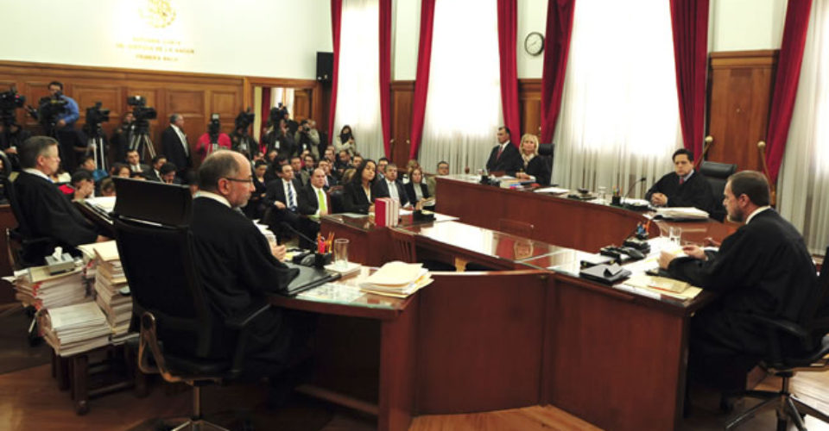
Actualmente al debido proceso penal en México se le han adicionado requisitos de validez y eficacia como consecuencia de la reforma constitucional de 2008 que implementó el proceso penal acusatorio. Señala Flores que dicha reforma constitucional es una magna obra del Poder constituyente permanente, pues en un texto breve, incluido el régimen transitorio, que abarca nueve páginas del Diario Oficial de la Federación, “se albergan principios y reglas que están revolucionando la impartición de justicia penal en nuestro país. Reflejo de ello es la vasta jurisprudencia constitucional emitida en materia penal, en la que, dicho sea de paso, se ha vuelto común la mención al “debido proceso legal” cuya utilización era atípica antes de esta reforma.
” Flores Treviño, Roberto Carlos, “La dignificación de la función pericial dentro del Nuevo Sistema de Justicia Penal en el estado de Nuevo León”, pp. 323-336, en Gómez González, Arely (coord.), Reforma penal 2008-2016. El sistema penal acusatorio en México, México, INACIPE, 2016, p. 323.
https://www.animalpolitico.com/wp-content/uploads/2013/01/scjn0011-960x500.jpg

Slide 68
El alcance del debido proceso penal enfrenta dificultades que han sido abordadas por diferentes interpretaciones teóricas y jurisprudenciales.
El proceso penal garantista implementado con la reforma constitucional de 2008, se ha visto complementado con la reforma de 2011 al artículo 1o. constitucional en materia de derechos humanos.
Dentro de la nueva tendencia proteccionista incorporada al régimen constitucional, la SCJN se encuentra inmersa en un proceso de creación de nuevos criterios interpretativos del debido proceso penal bajo la égida de los derechos humanos, como dice la siguiente Tesis:

Slide 69
En interpretación propia de ese Máximo Órgano, la trascendencia de la reforma constitucional mencionada radica, entre otros aspectos, en el cambio de la visión de protección de derechos, incorporando como directriz constitucional el principio pro homine, en virtud del cual todas las normas relativas a la protección de derechos humanos deberán interpretarse de conformidad con la Constitución y los tratados internacionales de la materia, favoreciendo en todo tiempo a las personas la protección más amplia. Es decir, el objeto y fin del reconocimiento positivo convencional y constitucional de los derechos humanos están dirigidos a garantizar la protección de la dignidad humana. Por lo que respecta a los procedimientos judiciales, la Corte Interamericana de Derechos Humanos ha sostenido que uno de los fines fundamentales del proceso es la protección de los derechos de los individuos; por tanto, al existir un vínculo íntimo entre los derechos humanos y el procedimiento judicial, el principio de progresividad encuentra contexto propicio para desarrollar su efecto útil. Un ejemplo claro del desenvolvimiento garantista del debido proceso, es el de índole penal, porque con motivo de los fallos de la Suprema Corte de Justicia de la Nación se han ido incorporando nuevos derechos sustantivos. Los de defensa adecuada y exclusión de la prueba ilícita son parte importante de ese desarrollo con fines protectores de la dignidad humana, cuya construcción y reconocimiento han sido continuos y tienen como referente las reformas constitucionales que han ampliado su efecto protector (…).
Tesis: I.1o.P.22 K, Gaceta del Semanario Judicial de la Federación, Décima Época, t IV, diciembre de 2017, pag. 2146.

Slide 70

Ante este proceso renovador de debido proceso penal, se vuelve problemático distinguir entre aquellas normas de carácter procesal que en cada una de las etapas del procedimiento penal desarrollan el contenido del derecho fundamental al debido proceso, y aquellas otras que no lo hagan o que prescriban aspectos accesorios al mismo.
https://www.revistadivergencia.com.mx/wp-content/uploads/2018/01/pen.jpg

Slide 71

Señala Urosa que para determinado sector de la doctrina, toda violación a los principios rectores del sistema acusatorio resulta violatorio del debido proceso penal, agregando que dicho principio contiene múltiples garantías dependiendo del autor o intérprete. Para el autor en cita, el debido proceso se ciñe a las garantías inherentes al artículo 14 de la CPEUM, bajo el rubro de “formalidades esenciales del procedimiento”, que se resumen en ser oído y vencido en juicio.
Urosa Ramírez, Armando, op. cit., p. 39.
https://userscontent2.emaze.com/images/5aad76b4-21c8-41e3-9a45-13943f79df4f/423e9d854f050ac3f5429104bd925070.png

Slide 72
En opinión de Chávez, la relación entre los derechos fundamentales y los derechos procesales tiene como centro de interconexión el derecho al debido proceso penal, relación que puede ser traducida, de manera esencial, en 12 derechos específicos que deben ser respetados y garantizados en todo proceso penal: el derecho a una defensa adecuada, impugnación del fallo ante juez o tribunal superior, comunicación previa y detallada de la acusación, presunción de inocencia, publicidad en el proceso, prohibición de doble incriminación, concesión de tiempo y medios para la preparación de la defensa, no autoincriminación y exclusión de confesión obtenida bajo coacción, interrogatorio a testigos y peritos, asistencia jurídica de traductor o intérprete, comunicación libre y privada con el defensor y derecho a que no se prolongue la prisión por falta de pago al defensor.
Chávez Alor, Jaime, “La interacción de los Derechos Humanos con el Sistema Penal Acusatorio”, pp. 223-247, en Gómez González, Arely (coord.), Reforma penal 2008-2016. El sistema penal acusatorio en México, México, INACIPE, 2016, p. 223.

Slide 73

Barrios señala que existe un modo sintético de determinar el contenido del debido proceso: “identificando derechos humanos en el proceso con debido proceso legal”, pues el debido proceso es una síntesis “de todos los derechos humanos en el proceso.” Este autor opina que en las cartas internacionales y en los documentos constitucionales, de modo errático el debido proceso comparece como uno de los derechos humanos en particular. Afirma que la recepción de los derechos humanos en los códigos de procedimientos penales, es lo mismo que su conformidad con el debido proceso penal.
Barrios de Ángelis, Dante, op. cit., p. 335.
https://i.ytimg.com/vi/akBl1bvcxZY/maxresdefault.jpg

Slide 74
Otro criterio recurre a la localización de su contenido en ciertos numerales del CNPP. En opinión de Garza, en los artículos del 211 al 252 se fijan con detalle las reglas para el procedimiento abreviado y para el procedimiento ordinario, de cuya lectura detenida, dice el autor mencionado, se aprecian las reglas que rigen de manera detallada el debido proceso en el nuevo Sistema Acusatorio Penal y Oral.
Garza Herrera, Federico Arturo, “El Nuevo Sistema de Justicia Penal Acusatorio en el estado de San Luis Potosí”, pp. 395-408, en Gómez González, Arely (coord.) (2016). Reforma penal 2008-2016. El sistema penal acusatorio en México, México, INACIPE, 2016, pp. 401-402.

Slide 75

Velloso comenta que la doctrina ha intentado definir el debido proceso diciendo exactamente dónde está, pero no qué es, lo que ha derivado en la imprecisión terminológica que utilizan los estudiosos del tema. La doctrina en general se ha abstenido de proporcionar una definición positiva del debido proceso, haciéndolo regularmente de manera negativa al decir lo que no es debido proceso, por ejemplo al afirmar que se ha restringido el derecho de defensa por tal razón, lo que incluso sucede en la jurisprudencia.
http://www.exlldm.com/wp-content/uploads/2013/08/interpretaciones-personales-de-la-biblia1.jpg

Slide 76
Velloso indica que se puede hacer un inventario de las frases hechas o acuñadas por la jurisprudencia local, o una enunciación más o menos detallada de vicios contenidos en las actividades de procesar y sentenciar, pero igualmente está condenada al fracaso por ser meramente enunciativa. Velloso indica que el debido proceso es aquél que se ajusta a la idea lógica de proceso en el que dos sujetos en igualdad discuten como antagonistas ante una autoridad que es un tercero imparcial e independiente).
” Alvarado Velloso, Adolfo, El debido proceso de la garantía constitucional, Buenos Aires, Ediar, 2006, pp. 265 y 297.

Slide 77
En otras palabras, dice el autor en cita, el debido proceso no es sino el propio proceso que respeta sus propios principios.
Los principios procesales son cinco:
la igualdad de las partes;
la imparcialidad del juzgador;
la transitoriedad del proceso;
la eficacia de la serie procedimental;
la moralidad en el debate.

Slide 78
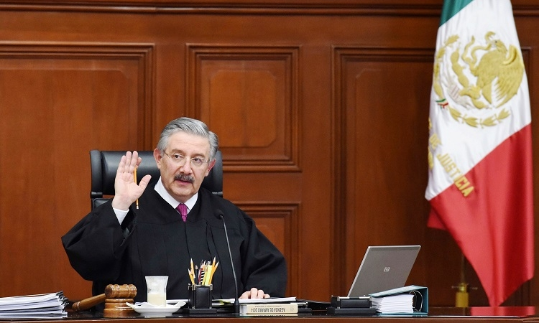
Una vía diferente a las demás para establecer el contenido y alcance del debido proceso en el proceso penal acusatorio, es partir del conocimiento de su esencia como derecho fundamental, su función como principio de interpretación y optimización, y como garantía jurisdiccional, dimensiones que permiten identificar las reglas procedimentales que en los casos concretos se constituyen en vertientes de este derecho.
http://mexiconuevaera.com/sites/default/files/styles/interior_noticia/public/imagenes/2016/Oct/17/maria.jpg?itok=88rPRSx2

Slide 79
BIBLIOGRAFÍA
Ferrajoli, Luigi. Derecho y razón. Teoría del garantismo penal, 9a. ed., Madrid, Trotta, 2009.

Slide 80
LEGISLACIÓN
Código Nacional de Procedimientos Penales

Slide 81
TESIS
Tesis 1a. CCCLVII/2015, Gaceta del Semanario Judicial de la Federación, Décima Época, t. I, noviembre de 2015, p. 983.
Tesis 1a. CXCV/2013, Semanario Judicial de la Federación y su Gaceta, Décima Época, t. 1, junio de 2013, p. 603.

